Slide 1
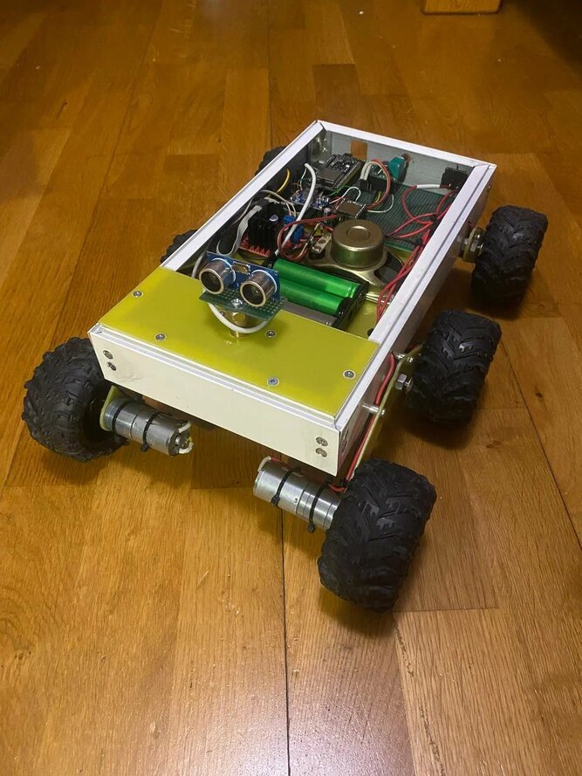
Проект
"Универсальный колесный робот"
Номинация "Колёсные роботы"
Панков Виктор Владимирович 10З
Осиповых Александр Андреевич 10З
Плотников Леонид Александрович 10З
Школа №1580Руководитель проекта: Кулешов Евгений Андреевич
2025 год

Slide 2
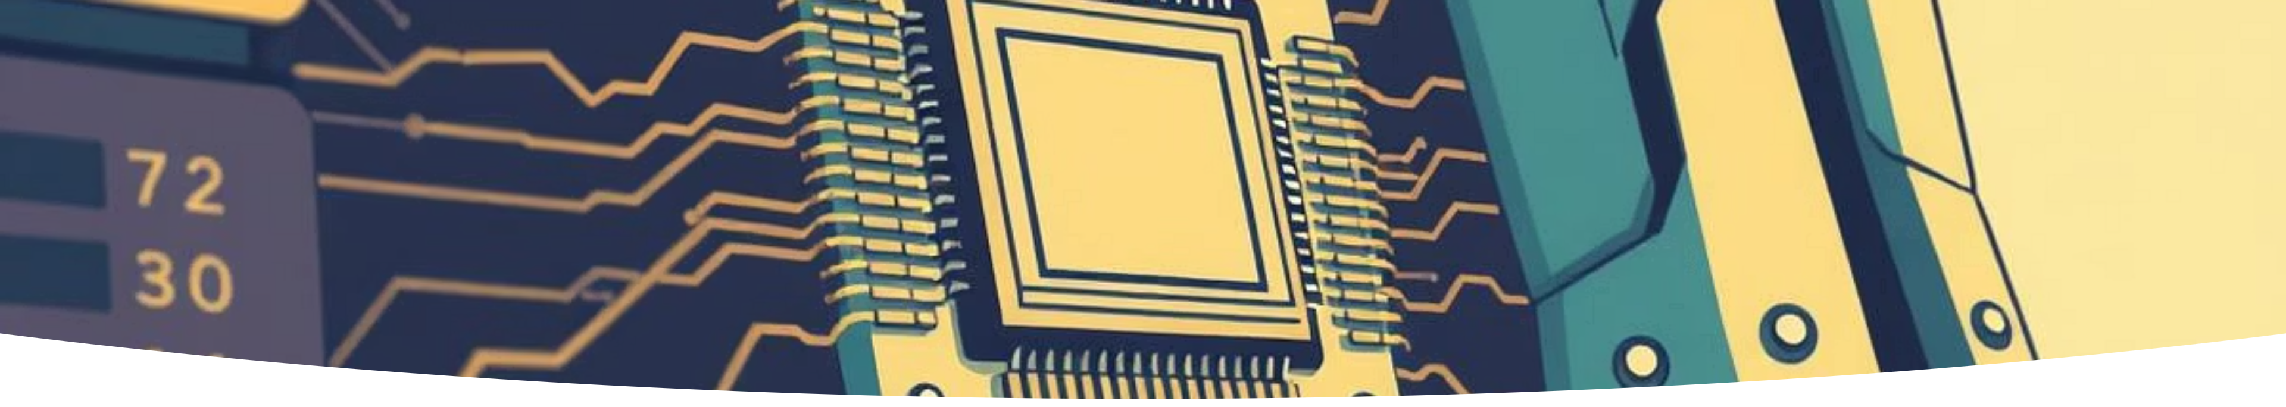
Введение и Актуальность
Основная идея проекта
Какие проблемы решает проект
Преимущества проекта
Разработать и создать универсального колесного робота.
Уникальность продукта и возможность изменения и доработки робота.
Отсутствие на рынке многоцелевых роботов, которые можно настроить под свои нужды.

Slide 3

Цель и Задачи Работы
Цель
Разработать, собрать и опробовать функциональный прототип мобильного робота на базе ESP-32, управляемого со смартфона через Wi-Fi соединение.
Задачи
Анализ и подбор компонентов
Разработка схемы и сборка
Написание ПО для микроконтроллера
Проверка работоспособности робота
Оценка результатов и перспектив

Slide 4







Методика Выполнения Работы
Этапы Проекта:
Определение характеристик, которыми
должен обладать робот
Разработка модели робота
Сборка конструкции
Написание ПО
Тестирование робота
Анализ результатов и подведение итогов

Slide 5
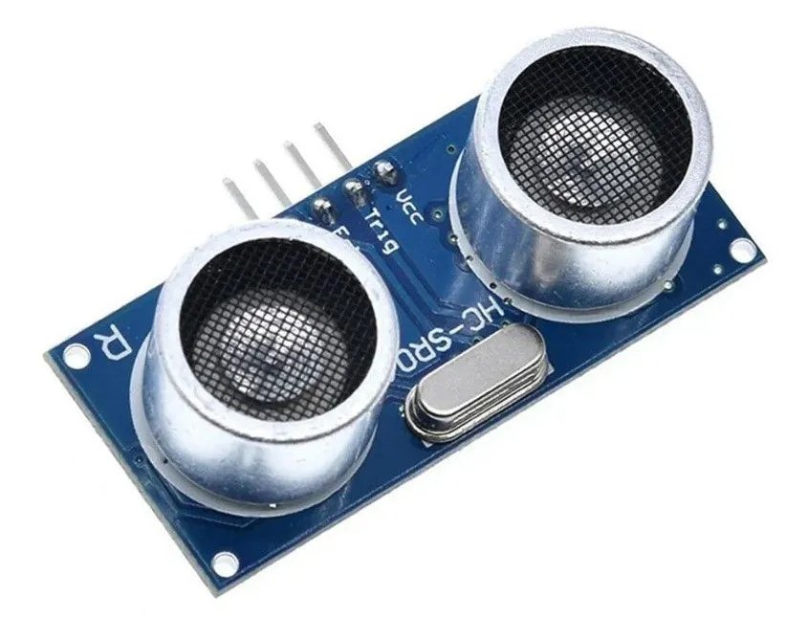
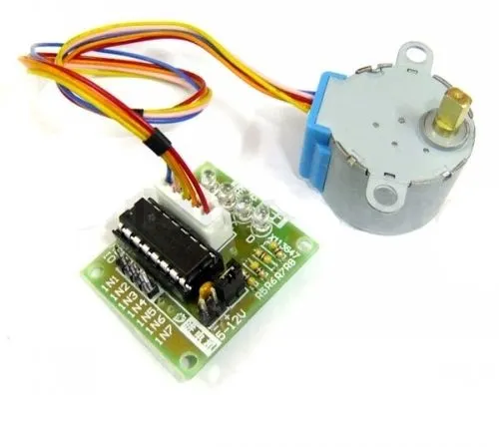


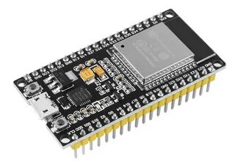

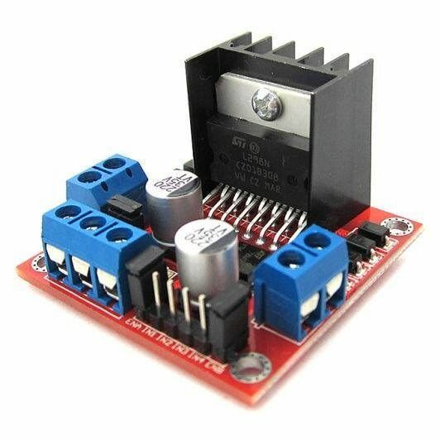

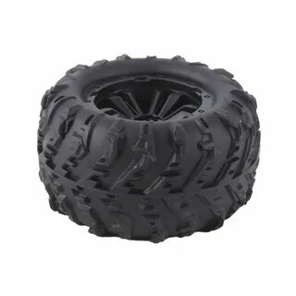
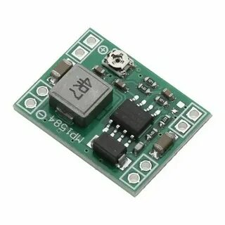
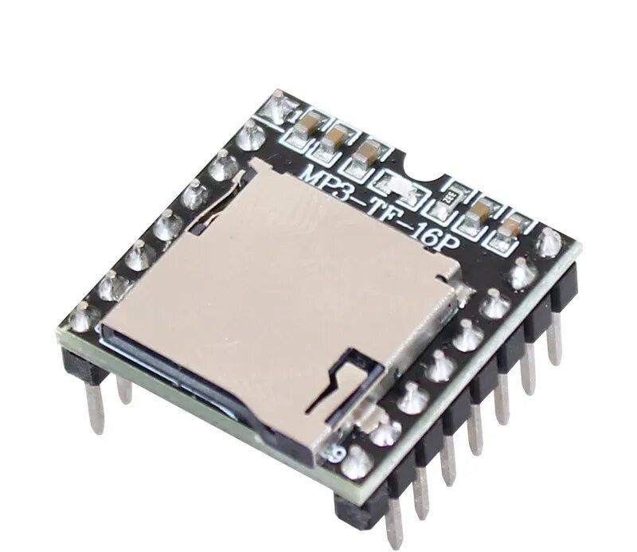
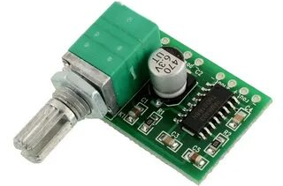
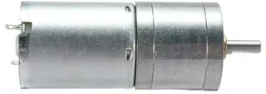
Аппаратные Компоненты
Плата микроконтроллера ESP-32
Драйвер двигателей (L298N)
Электродвигатели постоянного тока (6 шт.)
Колеса и двигатели
Мини MP-3 плейер с усилителем и динамиком
Аккумуляторная батарея (16V)
Соединительные провода, макетная плата
Ультразвуковой датчик

Slide 6
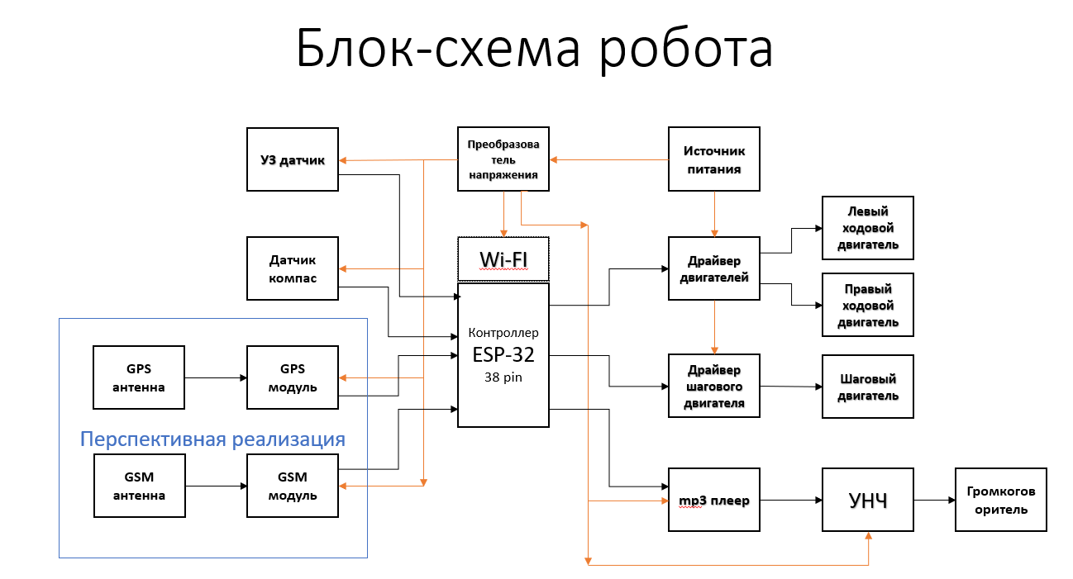
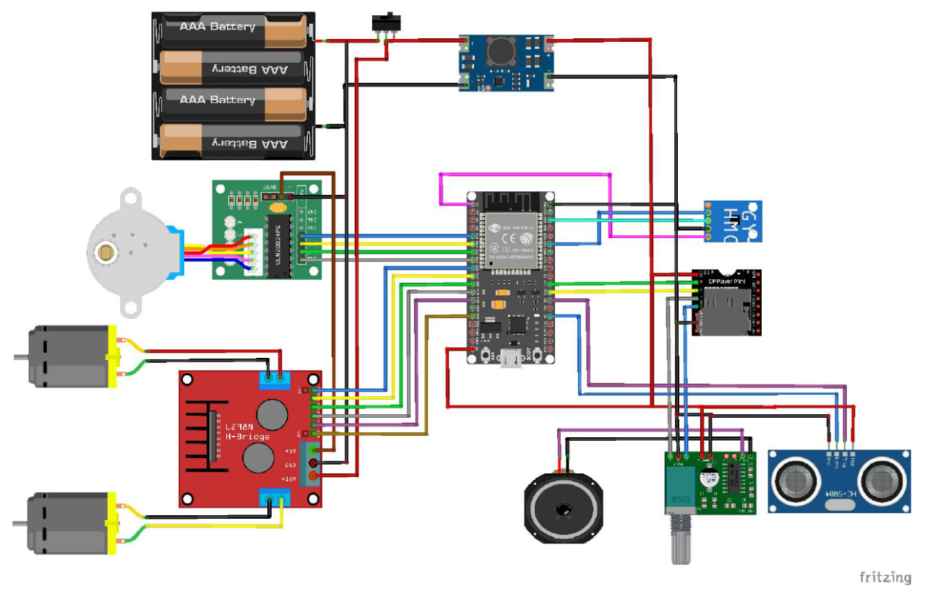
Создание схемы робота

Slide 7
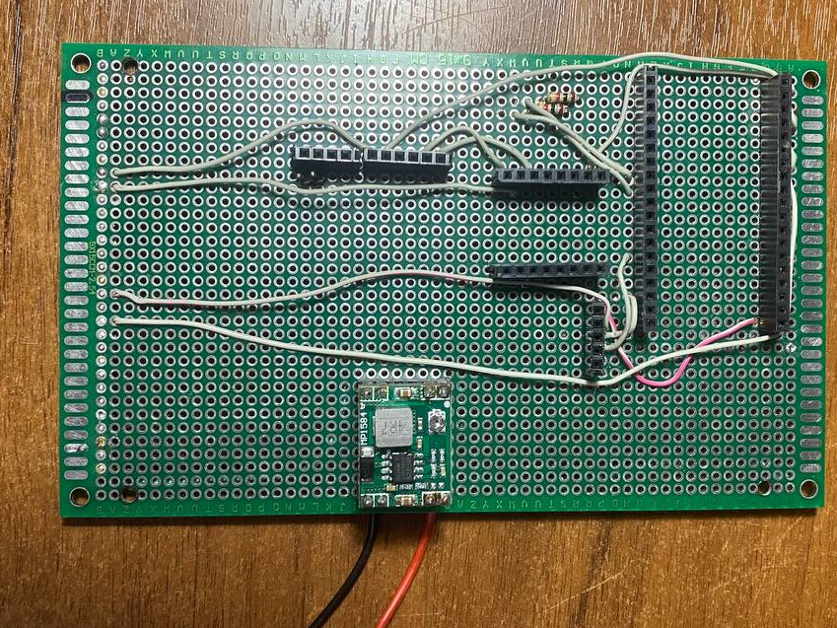
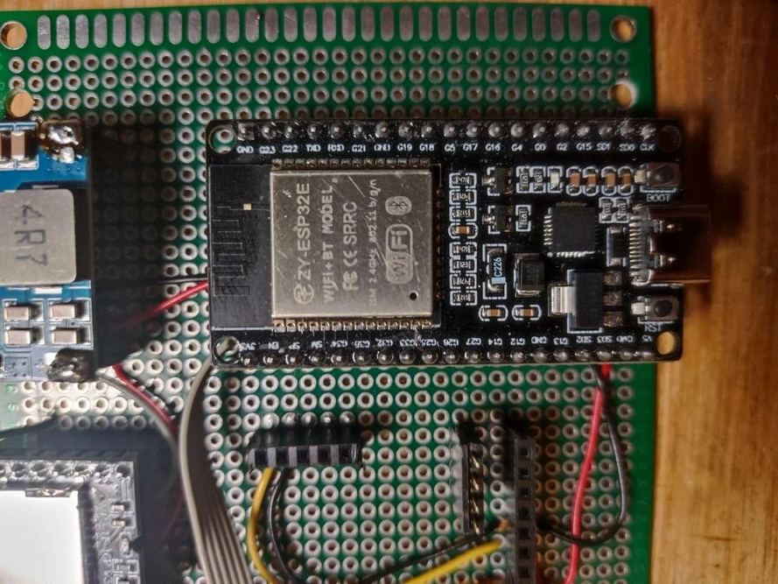
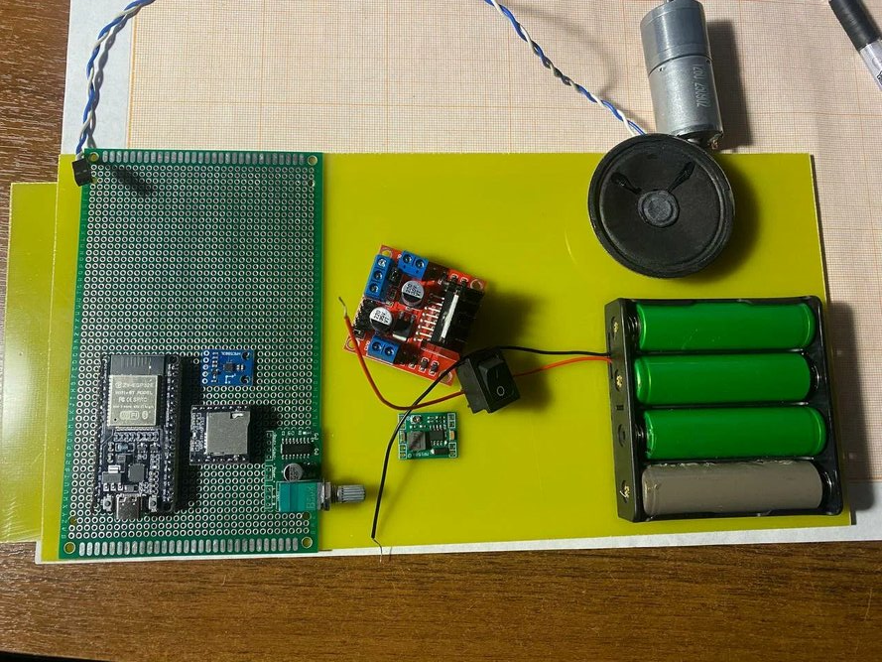
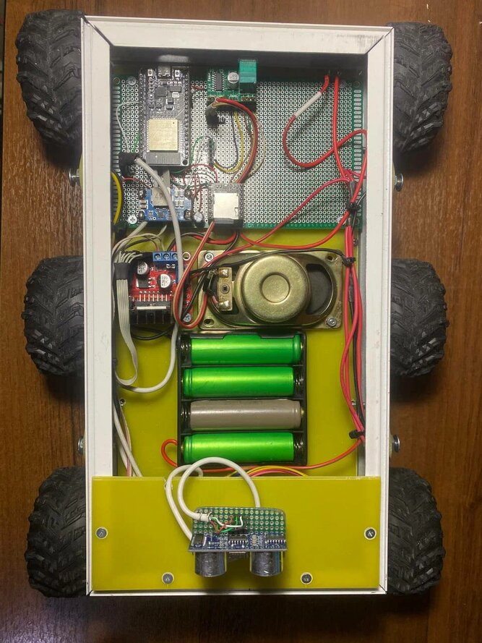
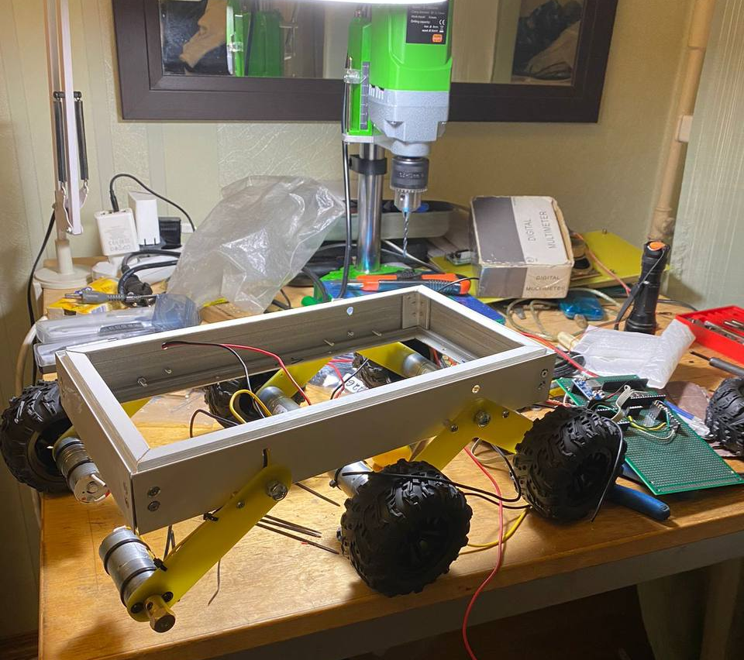
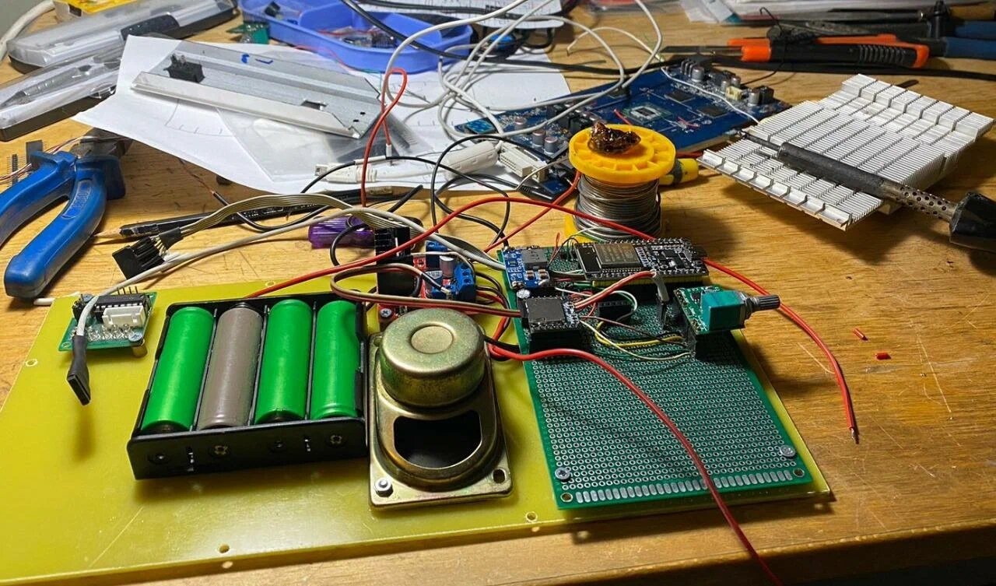
Сборка

Slide 8
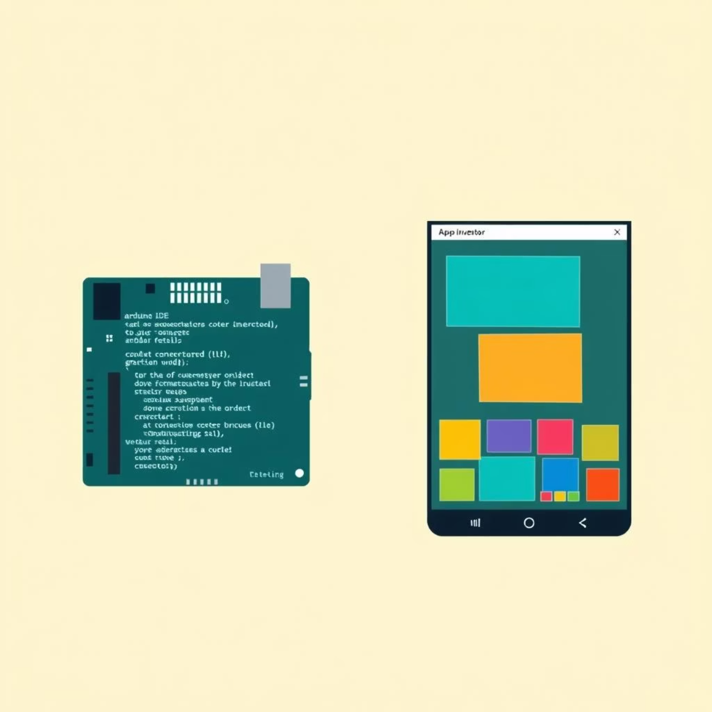
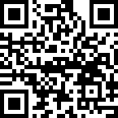
Программное Обеспечение
Среда разработки Arduino IDE
Приложение ESPiX: ESP32 WiFi Controller

Slide 9
Результаты Испытаний
12 - 15 м
30 часов
3 кг
Устойчивость Связи
Время Работы
Грузоподъемность
Стабильная связь сохраняется на расстоянии до 12-15 метров, обеспечивая отзывчивое управление.
Время работы от аккумулятора без подзарядки составляет примерно 30 часов.
Робот способен передвигаться с дополнительной нагрузкой

Slide 10
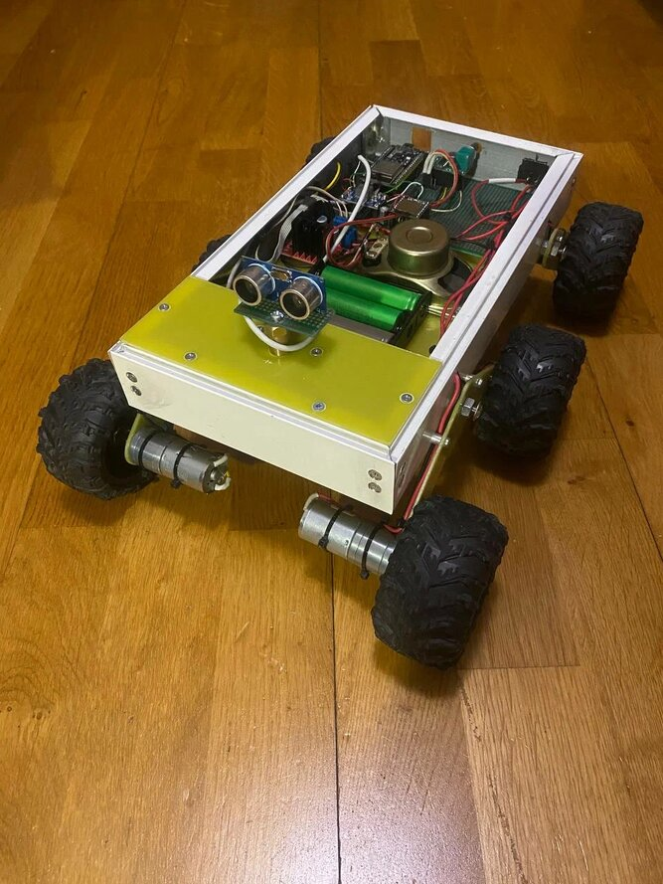
Выводы и Перспективы Проекта
Подведем итоги. Нам удалось создать универсального робота, которого можно использовать для разных задач. Цель достигнута. Робот соответствует требуемым характеристикам, однако у нас есть идеи как его усовершенствовать. Если добавить компас, gsm и gps модули можно будет направлять робота по координатам или азимуту, а так же управлять им из любой точки Земли.

Slide 11
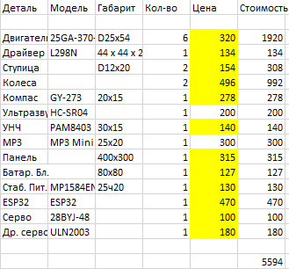
Смета

Slide 12
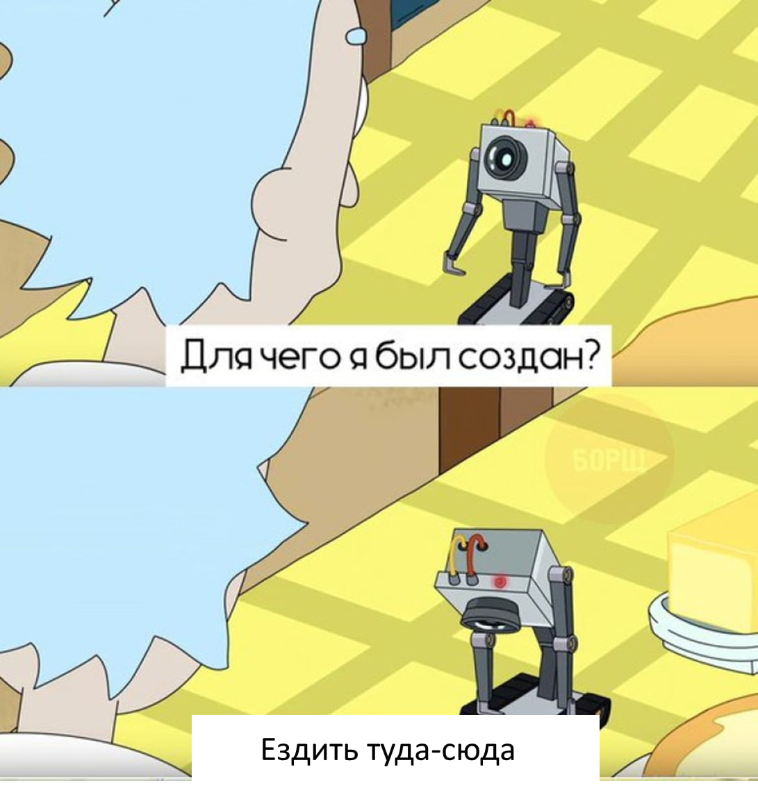
Спасибо за внимание!

